Slide 1
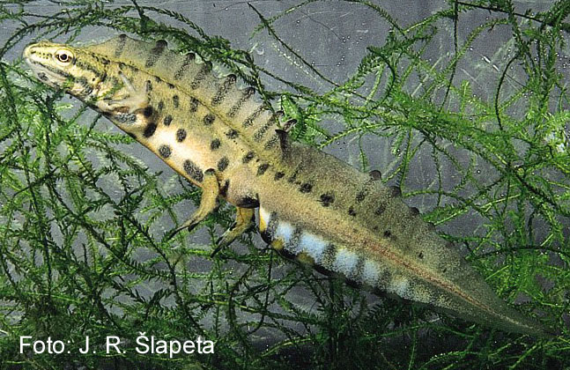
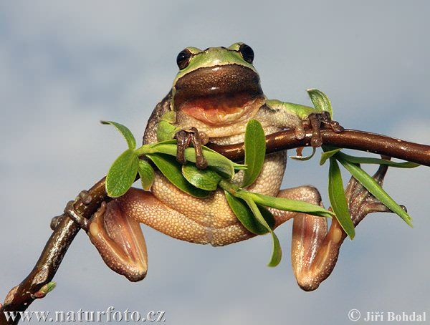
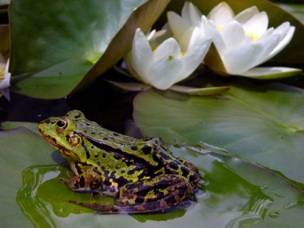
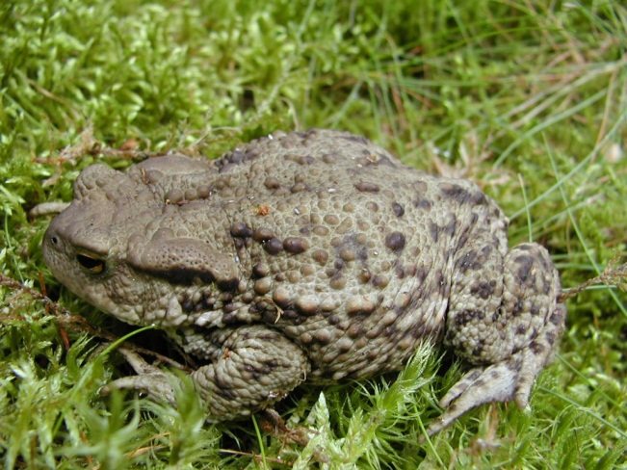
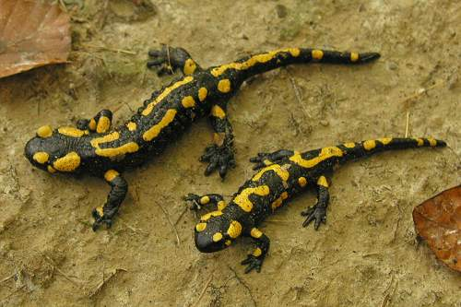
21.1 Obojživelníci
Elektronická učebnice - II. stupeň Základní škola Děčín VI, Na Stráni 879/2 – příspěvková organizace Přírodopis
Autor: Michal Burian
Notes:
Víte, kdo způsobuje angínu, chřipku, nebo neštovice?

Slide 2
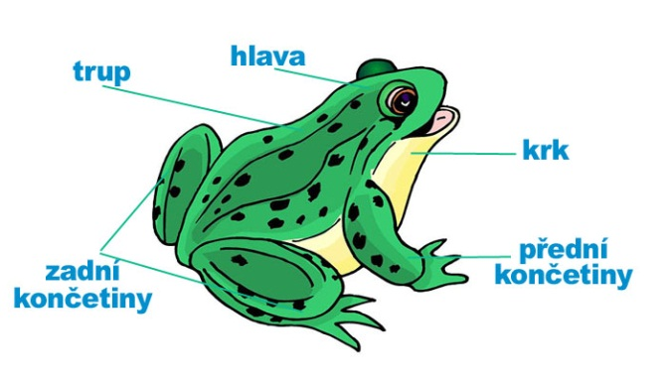
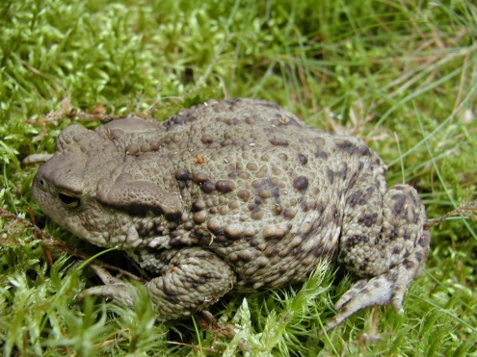
21.2 Co už víš?
Elektronická učebnice - II. stupeň Základní škola Děčín VI, Na Stráni 879/2 – příspěvková organizace Přírodopis
Jsou to nejprimitivnější čtyřnožci.
Žijí ve vodě i na souši.
Patří mezi nejohroženější obratlovce.
Dělíme je na dvě velké skupiny – OCASATÉ (čolci, mloci) A BEZOCASÉ (žáby).

Slide 3
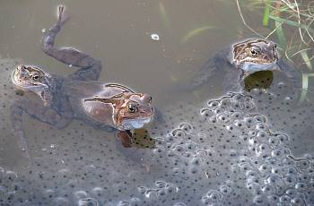
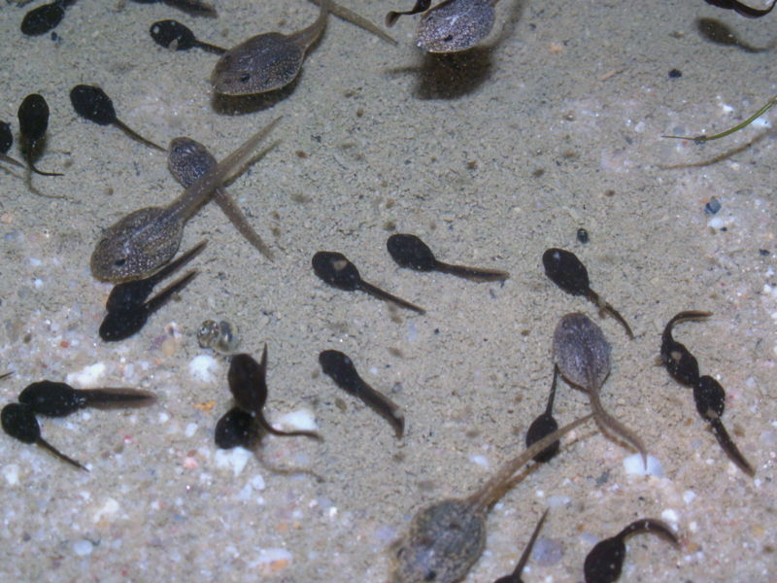
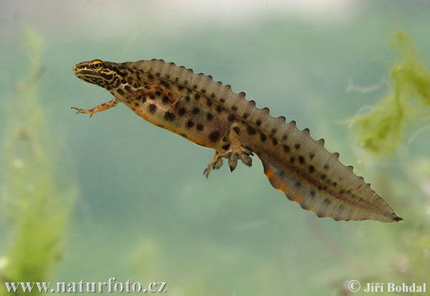
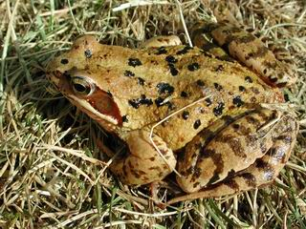
21.3 Jaké věci se o obojživelnících dozvíme?
Elektronická učebnice - II. stupeň Základní škola Děčín VI, Na Stráni 879/2 – příspěvková organizace Přírodopis
Vajíčka kladou do vody.
Z nich se líhnou larvy - pulci.
Ti se postupně mění v dospělé jedince.
žijící ve vodě
1
2
3
žijící na souši v blízkosti vody
* samice větší než samečci
* mimotělní oplození – ve vodě
* některé druhy - hermafroditi
* podobni rybkám
* dýchají žábrami
* mají postranní čáru
* mají schopnost regenerace
trávení
- živí se hmyzem, drobnými obratlovci (červi, malé rybky)
- v dut. ústní – vychlípitelný jazyk – lepkavý – pro lov (hlavně v noci)
- hltan – jícen – žaludek – střevo – kloaka
kůže
- tenká, slizká, vlhká, bohatě prokrvená
- její pomocí žába i dýchá (vyschne-li, udusí se)
- její pomocí i přijímá vodu (nemusí pít ústy)

Slide 4
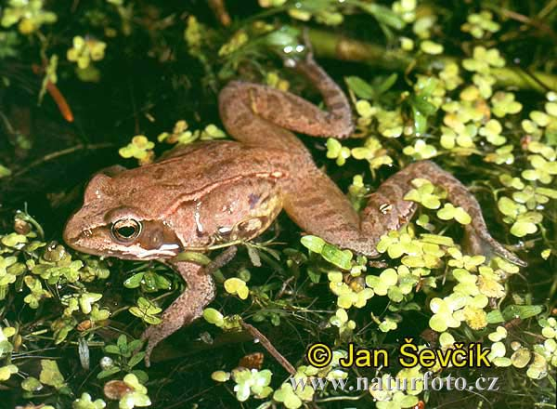
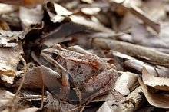
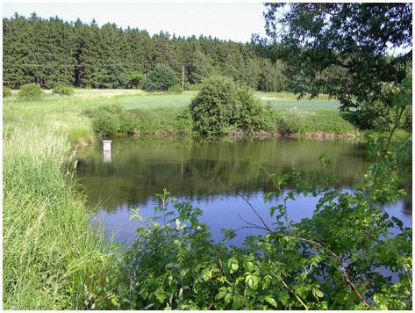
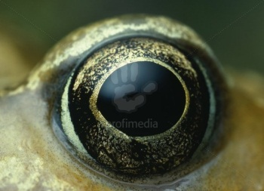
21.4 Co dalšího si řekneme ?
Elektronická učebnice - II. stupeň Základní škola Děčín VI, Na Stráni 879/2 – příspěvková organizace Přírodopis
srdce 2 síně +
1 komora
Ze srdce do těla vede směs okysličené a neokysličené krve => ta nestíhá okysličit dostatečně všechny tkáně => vzniká i málo tepelné energie => teplota těla se přizpůsobuje teplotě okolního prostředí
= STUDENOKREVNOST
dýchání – dospělí jedinci
- plíce -2 blanité vaky s bohatě prokrvenými stěnami
zimu přečkávají v bahně, listí atp. v tzv. STAVU STRNULOSTI
nervová s.
mozek – 5 částí
mícha + nervy
oči - čočka-umožňuje vidět do dálky i z blízka
význam
- jsou významnou součástí vodních ekosystémů

Slide 5
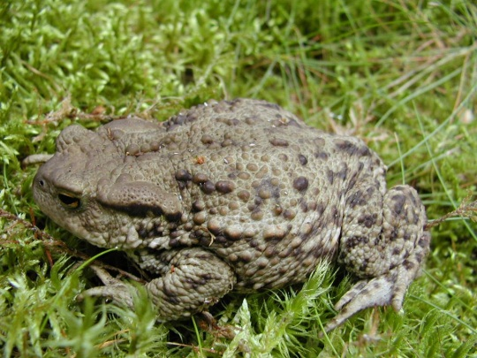
21.5 Rozdělení + nejznámější zástupci v ČR
Elektronická učebnice - II. stupeň Základní škola Děčín VI, Na Stráni 879/2 – příspěvková organizace Přírodopis
rosnička zelená
1.Bezocasí
sameček –zvukový bubínek pod hrdlem
ropucha obecná
- až 10cm, žlutavý, hnědý
- na hřbetě - různě velké tmavé skvrny
- Evropa, Asie, u nás jeden z nejběžnějších
- vlhká stinná místa poblíž vod
- dobří skokani, loví - hmyz, pavouky,
drobné korýše, plže a červy
- 5cm, zelená ( schopnost měnit
barvy-šedá, hnědá, žlutá )
- na prstech přísavky
- žije na keřích a stromech, jedovaté
- noční tvor, stř.Evropa + Malá Asie
- potrava-drobný létající hmyz
- silně ohrožený druh
- za očima velké jedové žlázy - používá jako ochranu
( vyvolává pálení, vyrážky, křeče, zažívací problémy)
- neskáče, leze
- bradavičnatý hřbet
- lesy, pole, zahrady
- Evropa, SZ Afrika, Asie
- loví za šera a v noci - červy, slimáky,…
- užitečná pro čl.
- chráněná
skokan hnědý

Slide 6
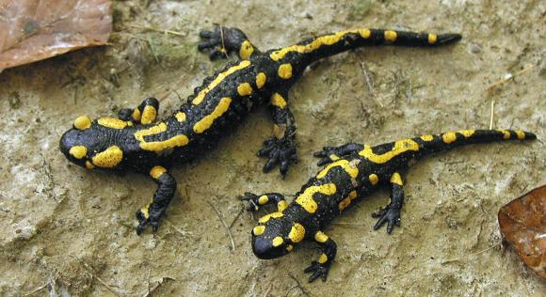
21.6 Něco navíc pro šikovné
Elektronická učebnice - II. stupeň Základní škola Děčín VI, Na Stráni 879/2 – příspěvková organizace Přírodopis
velemlok japonský
- největší obojživelník na světě – až 1,5m
2. Ocasatí
mlok skvrnitý
- pohlavní dvoutvárnost
čolek obecný
- živorodý
- páří se na souši
v létě se často vzdalují od vod
- olivově zelený, s tmavými skvrnami, 10cm
- vynikající plavci, celý život ve vodě
- listnaté lesy, parky, louky, menší stojaté vody
- potrava-hmyz, drobní korýši
- pestře zbarvený ( žlutočerné skvrny ), až 25cm
- žijí ve vlhkých lesích, aktivní v noci
- živí se žížalami, larvami hmyzu
- vylučují jedovatou tekutinu ( obrana )

Slide 7
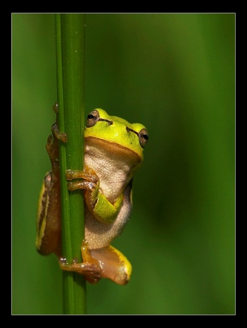
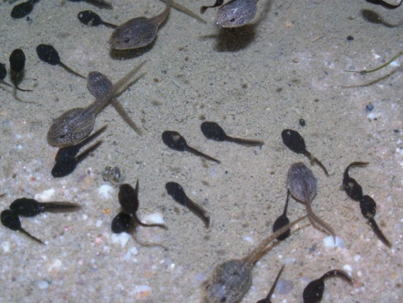
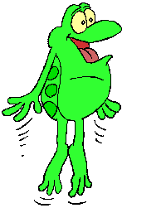
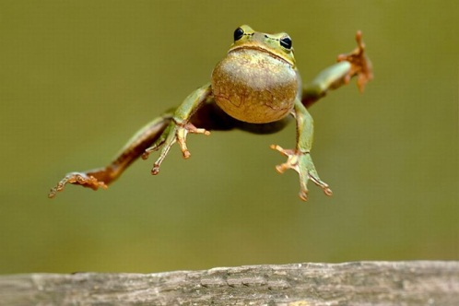
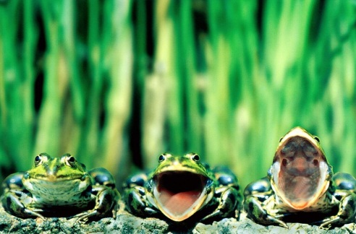
21.7 CLIL
Elektronická učebnice - II. stupeň Základní škola Děčín VI, Na Stráni 879/2 – příspěvková organizace Biology
I´m a frog.
I´m a tree frog.
I live near water. When I was a tadpole I lived in water.
I can climb the trees.
I love jumping and swimming…
We love singing, especially when it´s time to find a female.
…and my favourite food is insect.

Slide 8
21.8 Test znalostí
Elektronická učebnice - II. stupeň Základní škola Děčín VI, Na Stráni 879/2 – příspěvková organizace Přírodopis
1. Žijí všichni obojživelníci ve vodě? a. Ano, po celý život. b. Ne, jen jako larvy a někteří i v dospělosti . c. Ano, ale jen v dospělosti. d. Ne, utopili by se.
2. Která žába neskáče, ale raději leze? a. ropucha obecná b. skokan .hnědý c. skokan zelený d. čolek obecný
3. Vyber pravdivé tvrzení o obojživelnících a. Celý život dýchají žábrami. b. Jako larvy dýchají obojživelníci plícemi a jako dospělí žábrami. c. Jako larvy dýchají obojživelníci žábrami a jako dospělí plícemi. d. Celý život dýchají plícemi.
4. Doplň: Obojživelníci se většinou živí __________ a převážně _______. a. hmyzem, ve dne b. hmyzem, v noci c. rostlinami, ve vodě d. rostlinami, ve dne
Správné odpovědi:
b
a
c
b

Slide 9
Elektronická učebnice - II. stupeň Základní škola Děčín VI, Na Stráni 879/2 – příspěvková organizace Přírodopis
21.9 Použité zdroje, citace
http://abc.blesk.cz/clanek/priroda/5781/obojzivelnici-jsou-ohrozeni-na-celem-svete
http://zvirata-atakdal.blog.cz/1002/ropucha
http://amphibia.webzdarma.cz/Colek%2520obecny.htm&docid=d1UgzOgh1cdrfM&imgurl
http://biomach.wz.cz/img_zoo_kostrazaby.jpg
http://skolakov3c.sweb.cz/PRVOUKA/OBOJZIVELNICI/stavba.jpg
http://www.skolaroztoky.cz/storage/200804022208_jikry.jpg
http://nachodsky.denik.cz/zpravy_region
http://www.herpetofauna.co.uk/ident_images/ranatemporaria7.jpg
http://www.lancing-nature.bn15.net/natimages/amphibian/frog1029.jpg
http://www.profimedia.cz/fotografie/skokan-hnedy-skokan-hnedy-rana-temporaria-oko
http://w-wikipedie.blog.cz/1105/zaby-animace&docid=nLUVWGm5L_DOpM&imgurl=
http://info-zvirata.webgarden.cz/zaby&docid=oIWJNE-jqDzPLM&imgurl
http://tapety.superhry.cz/fauna/obojzivelnici/kvakajici-zaby
http://odagamy.blog.cz/1008/zaby&docid
http://www.stockphotos.cz/image.php
http://www.neveklov.cz/rybnik-na-bukove.php
http://www.coolplaneta.com/wp-content/uploads/2010/06/zaba-pri-skoku.jpg
http://zviratajaponsko.cz/wp-content/uploads/2010/12/salamandra_2.jpg
http://rimanka.blog.cz/0905/exoticke-zabicky&docid=wtJ8tUKEafOUEM&imgurl
http://www.onlinephotographers.org
http://www.ezoo.cz/zvire.php
http://wiki.rvp.cz/Kabinet/Obrazky
http://sarisshka.webgarden.cz
www.biolib.cz/IMG/GAL/93.jpg
www.animsvet.cz/serial/20-moucha-fly

Slide 10
Elektronická učebnice - II. stupeň Základní škola Děčín VI, Na Stráni 879/2 – příspěvková organizace Přírodopis
21.10 Anotace
Autor | Michal Burian
Období | 07 – 12/2011
Ročník | 7. ročník
Klíčová slova | Obojživelník, pulec, studenokrevnost, skokan, mlok,…
Anotace | Prezentace vymezující stavbu těla obojživelníků, nejvýznamnější zástupci.

